Slide 1
Geschiedenis
Les 15) De veroveringen veranderen de Romeinse samenleving

Slide 2
Wat weet je nog van vorige les?
Rome heeft verschillende veroveringen en oorlogen achter de rug
→ De verovering van het Italische schiereiland en de Punische oorlogen met Carthago.
Gevolg?
→ Rome wordt belangrijkste handelsstad in het Middellandse Zeegebied.

Slide 3
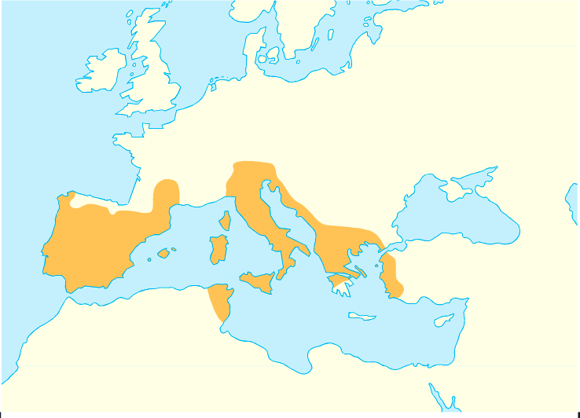
Grondgebied Rome VOOR EN NA DE VEROVERINGEN
Grondgebied Rome voor de veroveringen
Grondgebied Rome na de veroveringen

Slide 4
Wat gaan we deze les onderzoeken? (onderzoeksvragen)
Gaat iedereen in Rome evenveel van deze evolutie profiteren?
Met welke problemen wordt de Romeinse samenleving geconfronteerd door de uitbreiding van het grondgebied?
Wie zal er vooral voordelen van de veroveringen ondervinden?

Slide 5
Situering
Neem je werkboek ‘Storia Live 2’ erbij op blz. 121.
Maak opdracht 1 waarbij je deze les moet situeren in ruimte, tijd en domein.

Slide 6
situering
Ruimte: Middellands Zeegebied
Tijd: Klassieke Oudheid
Domein: politiek en socio-economisch

Slide 7
De kleine boer in Italië gaat ten onder
De oorlogen brengen de gewone boer weinig voordelen
Hij moet meevechten in het leger waardoor hij zijn akkers niet kan bewerken
Hij moet de toenemende belastingen betalen zodat Rome de oorlog kan financieren.
De boeren krijgen te maken met de invoer van goedkope landbouwproducten uit de provincies (concurrentie)

Slide 8
De kleine boer in Italië gaat ten onder
Gevolg:
De boeren zijn genoodzaakt hun boerderij te verkopen
Ze trekken naar Rome in de hoop daar werk te vinden
Rijke Romeinen gaan deze kleine boerderijen opkopen en omvormen tot grote landbouwbedrijven, ook wel ‘Latifundia’ genoemd

Slide 9
In Rome nemen de tegenstellingen tussen arm en rijk toe
In Rome vinden de arme boeren geen of weinig werk
→ Dit komt omdat slavenarbeid goedkoper is.
Het verschil tussen de bevolkingsgroepen in Rome neemt toe
De boeren + het arme volk (plebejers) = proletariërs (bezitloze)
Patriciërs (edelen) + rijke Romeinen = Nobilitas
De verdeling is niet gelijk, er zijn veel meer arme dan rijken

Slide 10
In Rome nemen de tegenstellingen tussen arm en rijk toe
Kleine groep rijken
Grote groep arme mensen

Slide 11
In Rome nemen de tegenstellingen tussen arm en rijk toe
De arme zijn niet machteloos, ze hebben een belangrijk voordeel → hun aantallen
De overheid moet dus we met de arme bevolking rekening houden om opstanden te vermijden
De oplossing hiervoor is brood en spelen

Slide 12
De Gracchen proberen het lot van het volk te verbeteren
Tiberius Gracchus
Gaius Gracchus

Slide 13
Wie zijn de gebroeders Gracchus?
Tiberius en Gaius
Volkstribunen (vergaderingen van het gewone volk)
Ze behoren tot de proletariërs (gewone volk)
Ze willen de toestand van de verarmde Romeinse burgers verbeteren
Populisten (kiezen de kant van het volk tegen de Elite)

Slide 14
De Gracchen proberen het lot van het volk te verbeteren
Tiberius Gracchus wil een landwet invoeren om de landbouwgrond opnieuw te verdelen onder de arme boeren
De senaat verzet zich hiertegen → ze zijn grootgrondbezitter (ze gaan een deel van hun grond verliezen)
Tiberius wordt door aanhangers van de senaat vermoord

Slide 15
dE MOORD OP Tiberius Gracchus

Slide 16
De Gracchen proberen het lot van het volk te verbeteren
Gaius Gracchus probeert het werk van zijn broer verder te zetten
Ook hij zal vermoord worden door aanhangers van de senaat
De Gracchen tonen voor de eerste keer aan dat één man, verkozen door de volksvergaderingen, de senaat buitenspel kan zetten.

Slide 17
Burgeroorlogen in zicht
Na de dood van de Gracchen ontstaan er twee belangrijke politieke kampen in Rome.
De populares: of de volkspartij willen alle macht aan de volksvergadering geven
De optimates: willen dat de macht bij de senaat behouden blijft
Er ontstaan bloederige burgeroorlogen

